Slide 1

코 리 아 네 트 웍 스

Slide 2
제안
목차
01
회사개요
02
사업 소개
03
상세 내용

Slide 3
01
회사 개요
The Next Future of Digital Signage
S-MAP
Media Art Platform

Slide 4
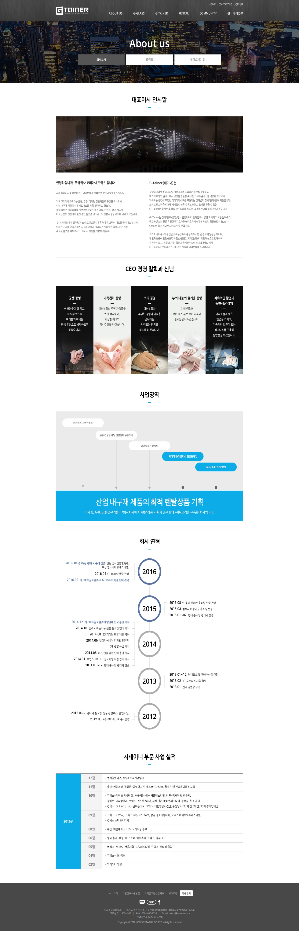
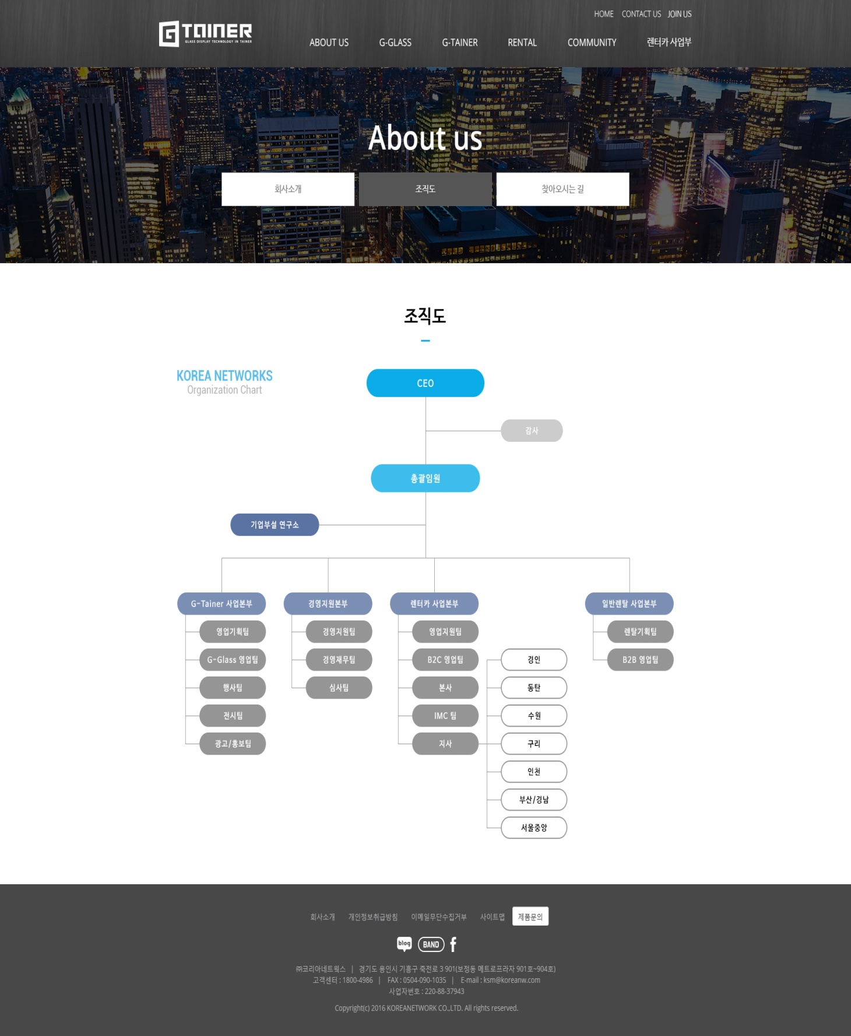
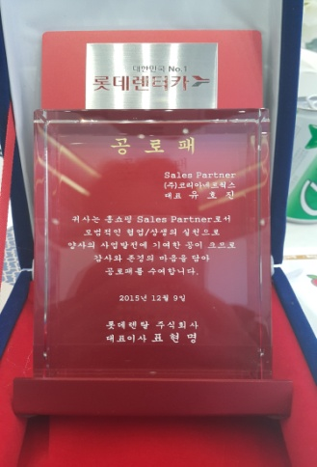
01
회사개요
*국내 가전 3사 마케팅기획(판매금융-할부/리스/렌탈)파트 경력직으로 임원진 구성
*2011년 3월 KT금호렌터카(롯데렌터카),아주렌터가,SK렌터카의 B2C파트의 장기렌트카 시장 활성화 Biz. 컨설팅 요청 *2012년 5월 설립 홈쇼핑을 통한 장기렌터카 런칭 및 운영기획, 자체 영업조직을 통한 판매 시스템 구축(2015.12공로상 수상)
*2015년 10월 지스마트글로벌과 지글라스 중소형 판매금융 상품 개발(운용 렌탈)
*2015년 12월 새로운 플랫폼 메체인 G-Tainer 제품을 지스마트글로벌과 공동개발
*2016년 S-MAP (Media Art Platform)지하철 역사내 광고매체
*사업분야 : 지테이너 장/단기 렌탈 사업, 롯데렌터카 B2C 장기부분 위탁판매, 판매금융솔루션 컨설팅 (삼성전자, LG전자 외) 단순한 렌탈 비즈니스를 넘어 컨텐츠, 광고, 행사, 장기입대(개발)에 이르는 종합 Platform Biz. 시장개척

Slide 5
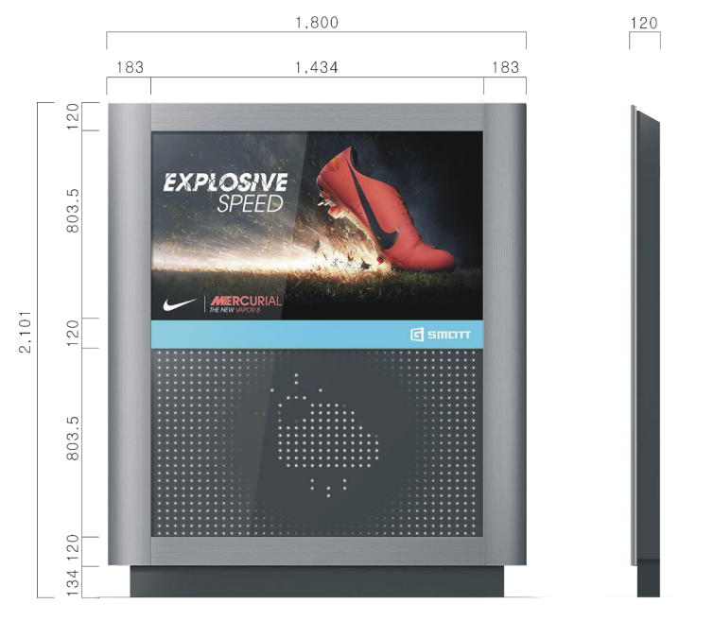
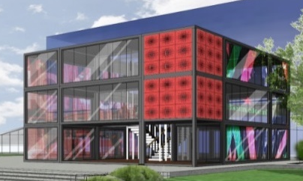
01
회사개요
Design Container
G-Tainer
G-Glass/G-Wall/G-Store
G-Fence/G-Ground/G-Pub
S-MAP
Media Art Platform
광고/홍보
전시/행사

Slide 6
02
사업 소개
The Next Future of Digital Signage
S-MAP
Media Art Platform

Slide 7
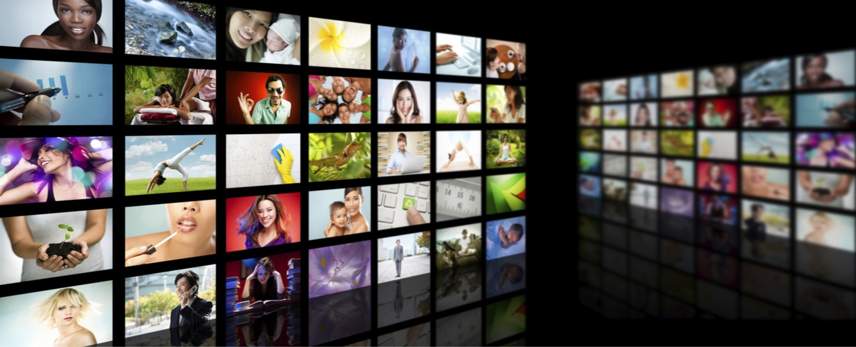
02
사업소개
모든 광고주들의 공통된 고민
어떻게 하면 광고의 홍수 속에서
우리 캠페인 메시지를 지속적으로
유지할 수 있을까?
* 하루 동안 개인에게 노출되는 광고 약600개 / 자료: Media Matters

Slide 8
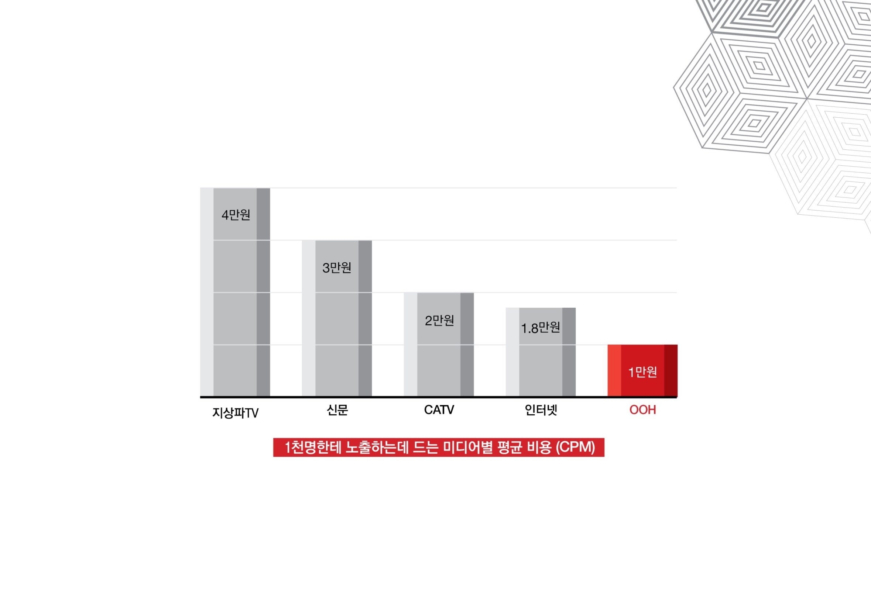
02
사업소개
옥외광고가 가장 효과적
2016년 다양한 매체를 동시에 집행했던 K사의 사례를 분석해본 결과,
TVC 캠페인 이후 지속적인 노출을 위한 Message Remind Media로는
* 하루 동안 개인에게 노출되는 광고 약600개 / 자료: Media Matters

Slide 9
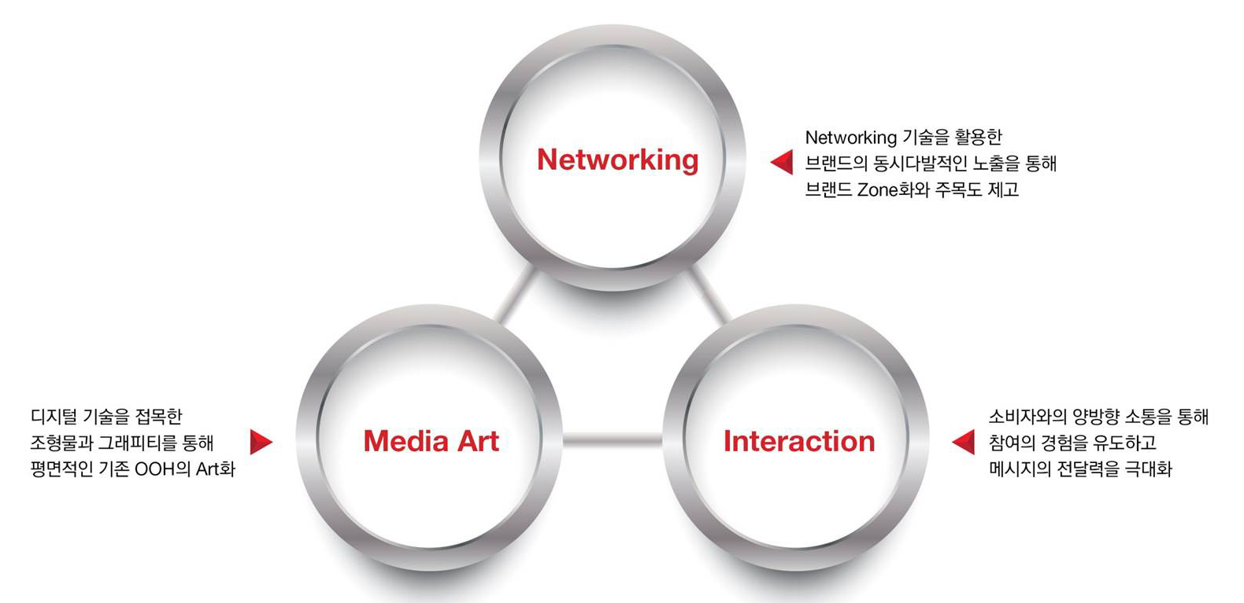
02
사업소개
OOH New Trend
디지털 신기술을 응용, 기존 매체의 창의적 활용, 다른 매체화의 결합 등으로 캠페인 이슈화 및 Viral 효과를 높이는데 활용되고 있는 옥외광고
* 하루 동안 개인에게 노출되는 광고 약600개 / 자료: Media Matters

Slide 10

02
사업소개
The Next Future of Digital Signage
S-MAP
Media Art Platform
1200만 수도권 시민들에게 효과적으로
전달 할 수 있는 2017 New Media

Slide 11
02
사업소개
S-MAP(Media Art Platform)
매체소개
1. 부가기능을 배제, 오직 광고를 위한 대형 DID를 통한 광고
- 65인치 대형 DID를 통한 Full HD 영상
2. 지하철 역사내 1, 2, 3, 4호선 112개 역사에 500대 배치
- 대형패널을 통해 노출되는 매체
3. 세계가 인정한 플랫폼
- 세계 중심지에서 검증된 G-Smatt 집객효과
총 22억명이 이용하는 지하철 주요역사에 위치하여
일 평균 611만명에게 노출이 가능한
S-Map(Media Art Platform)은
65인치 대형 DID를 통한 역사내 대합실, 승강장
지하철 이용객 에게 높은 주목도를 갖는 매체

Slide 12
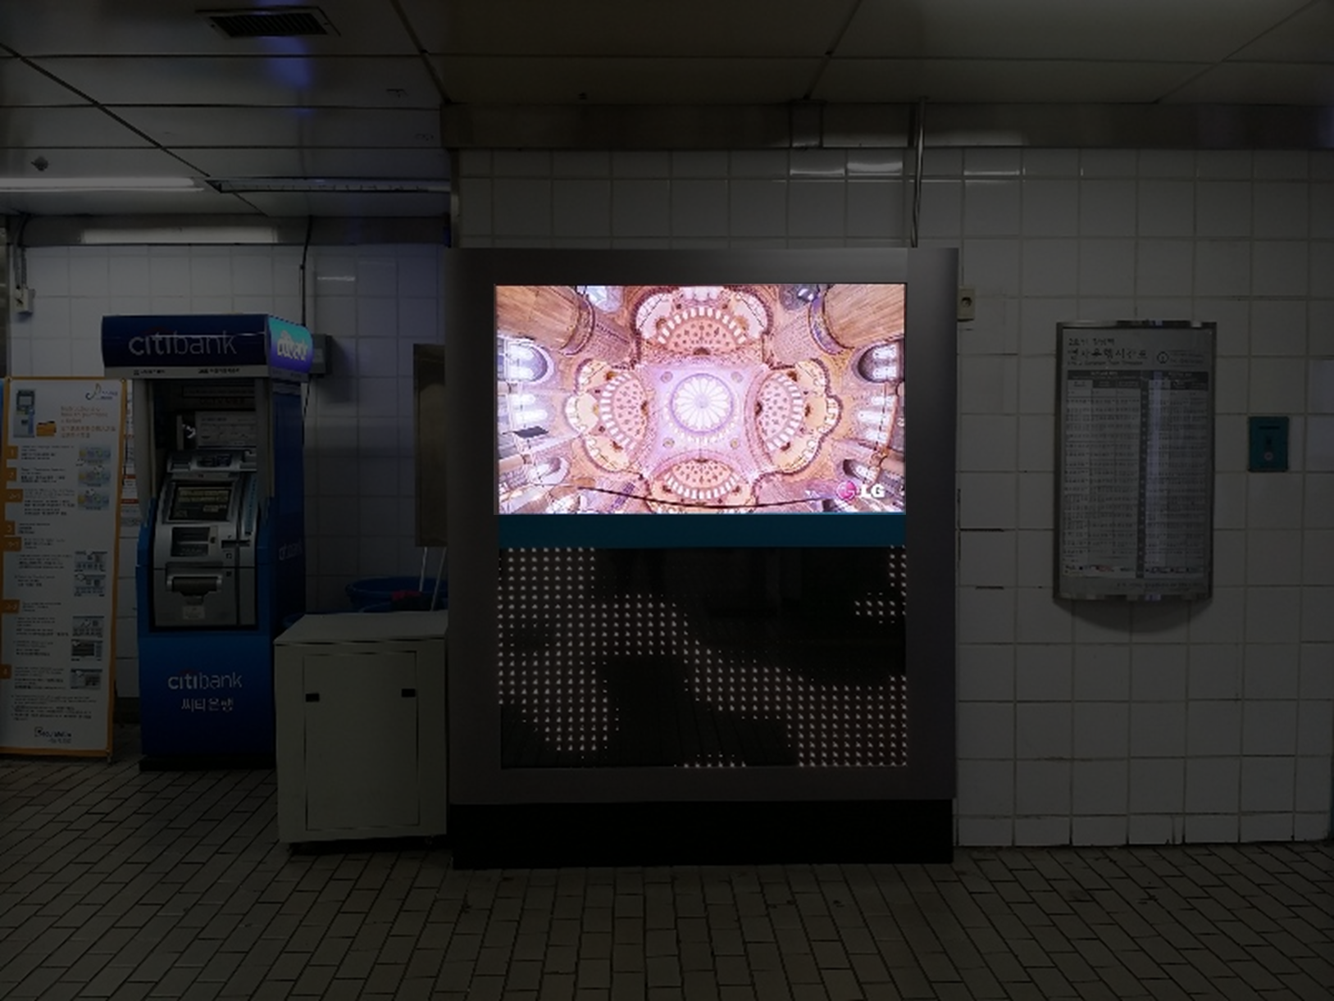
02
사업소개
65인치 FULL-HD 영상
부가 기능을 배제,
오직 광고만을 위한 디스플레이
*65인치 대형 DID를 통해 지하철 대합실 및 승강장 이용객들에게
광고노출 주목도 제공

Slide 13
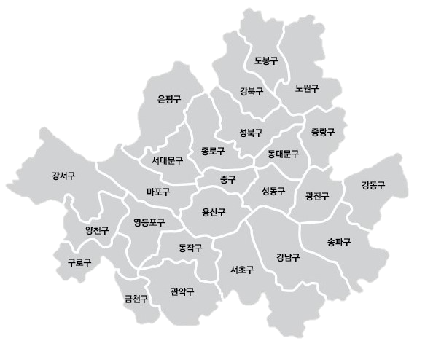
02
사업소개
서울메트로 1, 2, 3, 4호선
112개 역사 내 500대 노출
수도권 핵심 지역 커버
1호선
10 Spot
50 EA
2016년 기준 , 총 22억 명이 이용한 1, 2, 3, 4호선
주요 역사에 위치하여 일 평균611만 명에게 노출 가능
(출처: 서울메트로 2016년 승차 수송 인원)
3호선
32 Spot
95 EA
2호선
44 Spot
248 EA
1호선 2호선 3호선 4호선
10개 50개 32개 26개
월 평균, 월 평균, 월 평균, 월 평균,
17,533,807명 94,911,530명 34,152,511명 37,637,090명
4호선
26 Spot
107 EA
출처: 서울메트로 2016년 승하차인원

Slide 14
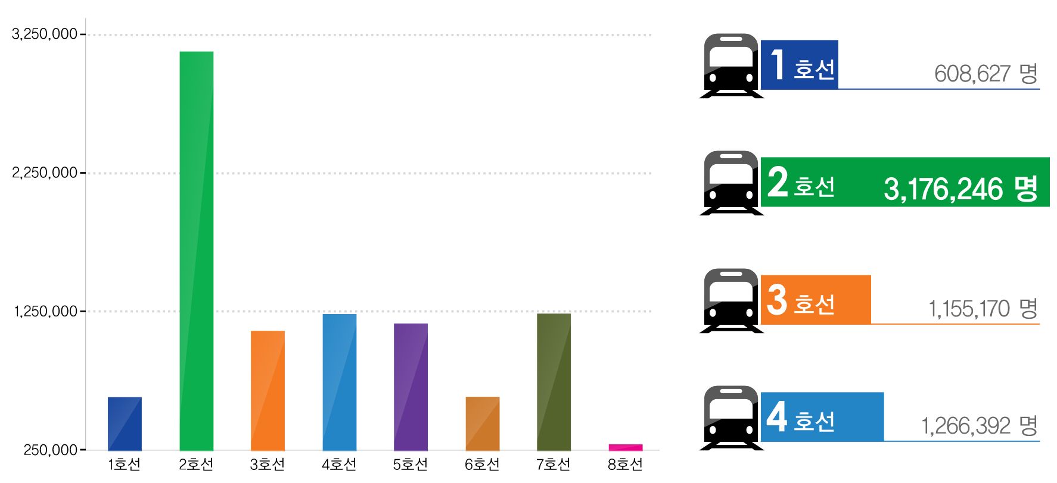
02
사업소개
서울과 수도권을 운행하는 전체 지하철 이용객 중
30% 이상이 서울 지하철 2호선 이용객
2호선 50개역 중, 21개역이 환승역으로 타 호선
지하철이용객의 대부분이 2호선 이용
>서울메트로 전체 대비 약51.2%, 서울도시철도 전체 대비 약85.4%, 전체 호선(1-8호선) 대비 약 32.0%

Slide 15
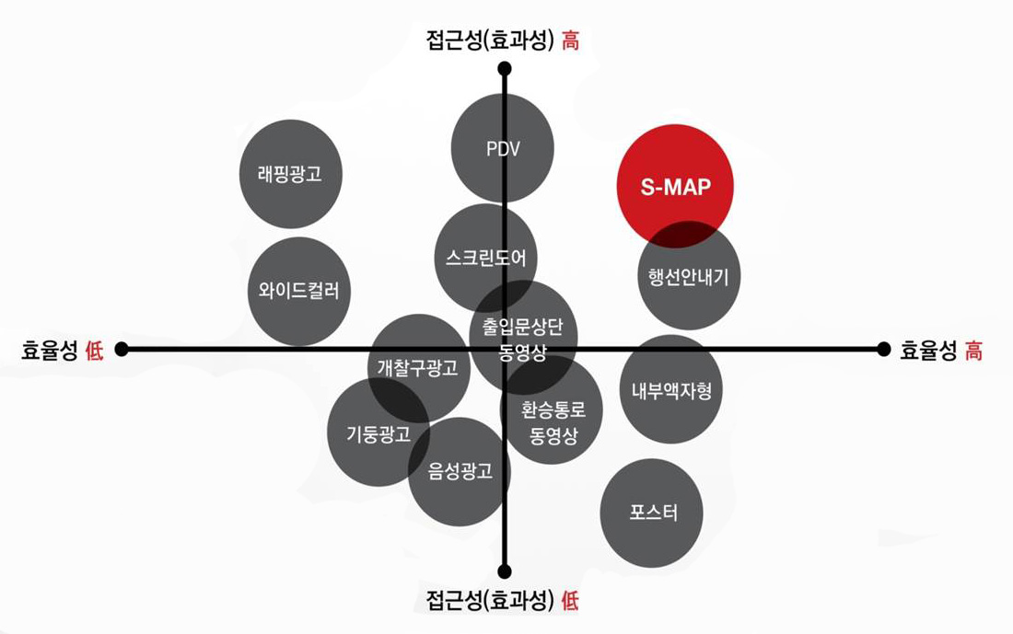
02
사업소개
보다 높은 효율성과 효과성을 보장
기존 지하철 내 다양한 광고 매체들의 단점을 보완
* 옥외광고 효과측정모텔 / 서범석, 옥외광고 효과측정 모델에 관한 연구 접근성 = TMR(Target Market Reach) = KX = 소구대상X유효가시성
K= f(a,b,c,d,e,f,g,h) a:타켓포함비율, b:정체도, c:현명도, d:정면도, e:옥외광고의 크기, f:설치높이, g:구좌수, h:간섭도 X= 유동인구
* 효율성 = 광고효율(CPM) = 월 광고비(cost) / 타켓 이용객수(GRPs) *1,000

Slide 16
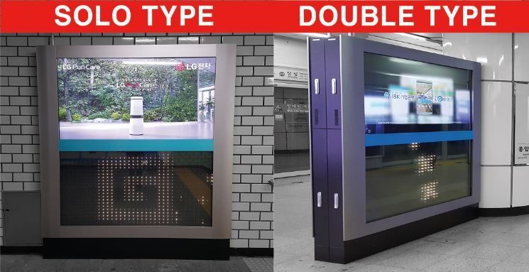
02
사업소개

Slide 17
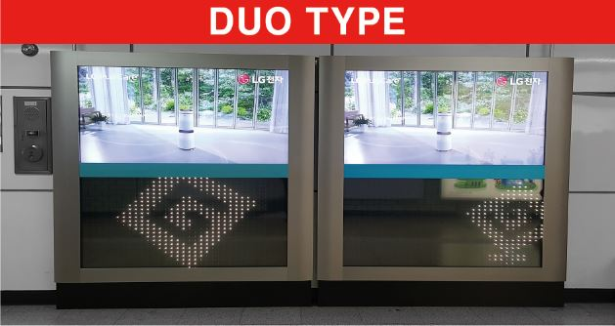
02
사업소개

Slide 18
02
사업소개
S-MAP (Media Art Platform)
대표적인 현황 및 실적
일 반 기 업 : LG전자, 롯데, 롯데캐피탈, 비씨카드, 신세계, 노랑우산공제, 중소기업중앙회, 티몬, IBK기업은행, 예금보험공사, 기상청, 환경부, 워너브라더스, 디즈니, 20세기폭스사, UPI 코리아, 디에스디삼호(분양광고), 제주드림티어(분양광고), etc‥ 엔터테인먼트 : 제이티엔플러스, 롯데엔터테인먼트, 비알게임즈, 컴투스 KAKAO(게임), 더우주컴퍼니, 아우딘퓨쳐스, 클립서비스, etc‥
* 2016~2017년 진행업체 현황

Slide 19
03
상세 내용
The Next Future of Digital Signage
S-MAP
Media Art Platform

Slide 20
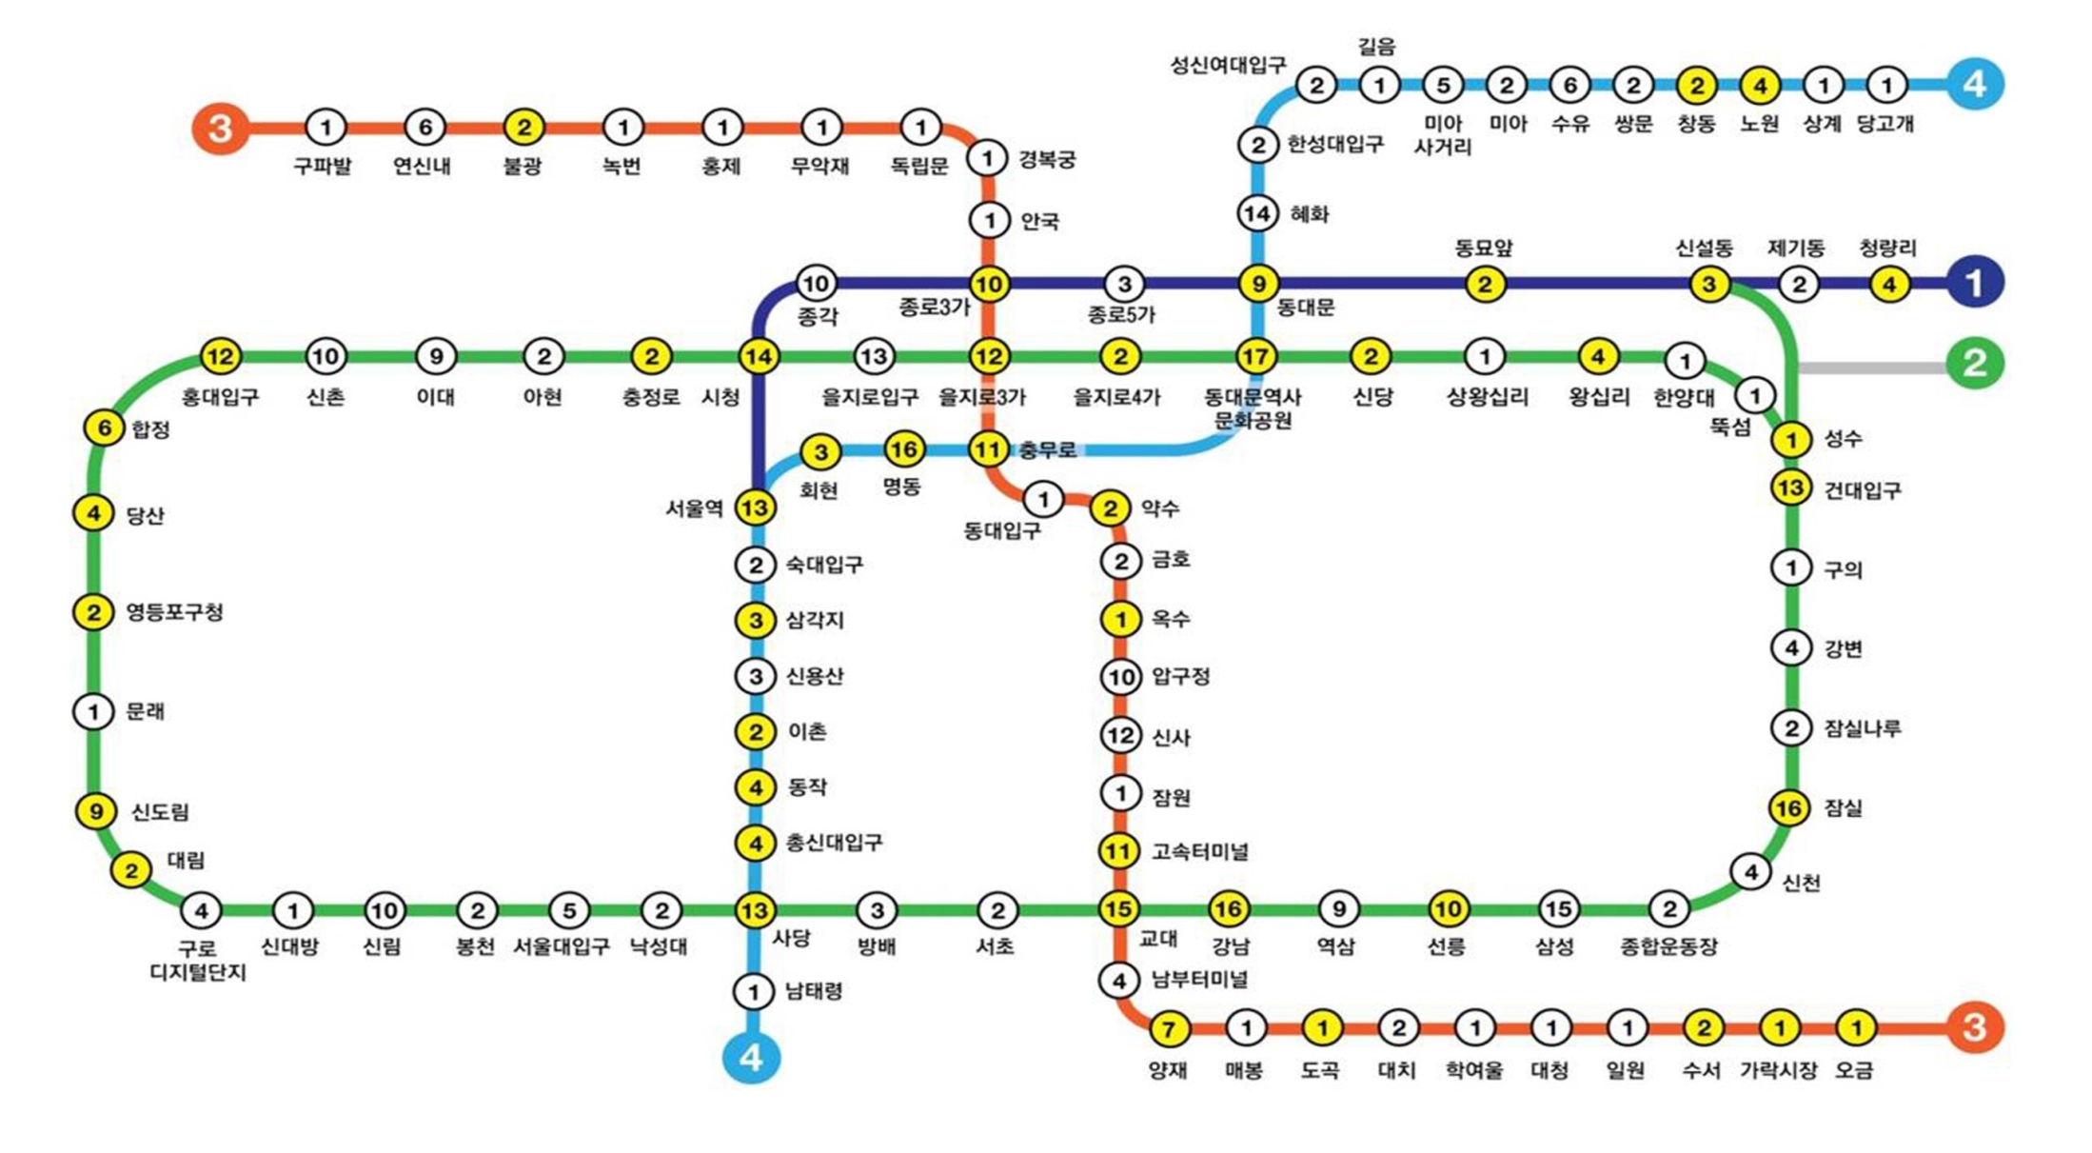
03
상세내용
설치역 상세 1/2
환승역
수량
N
1호선
2호선
3호선
4호선

Slide 21
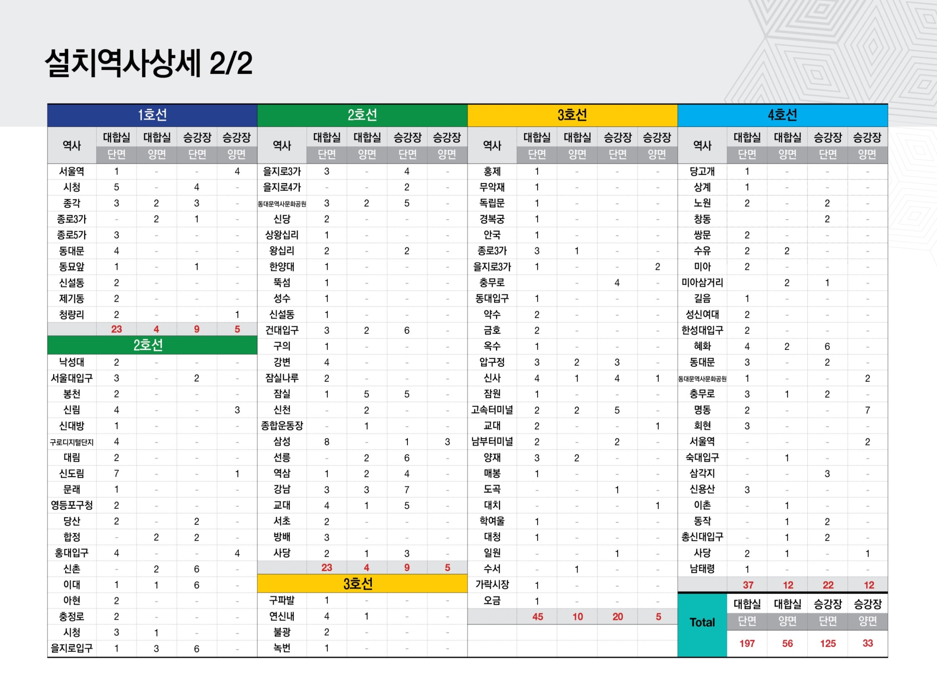
03
상세내용
설치역 상세 2/2

Slide 22
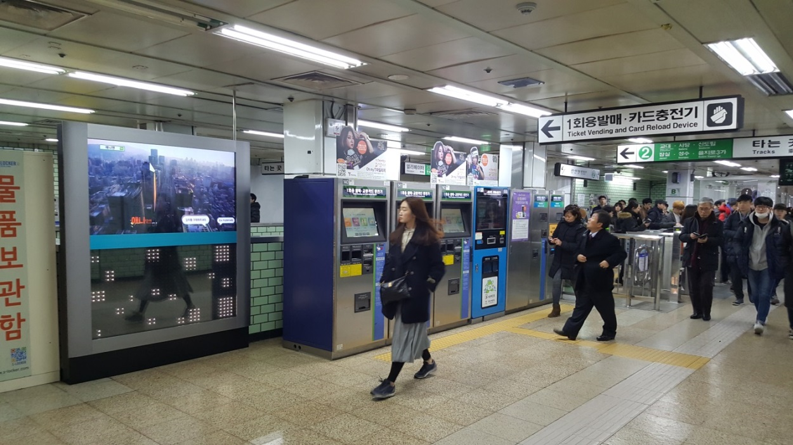
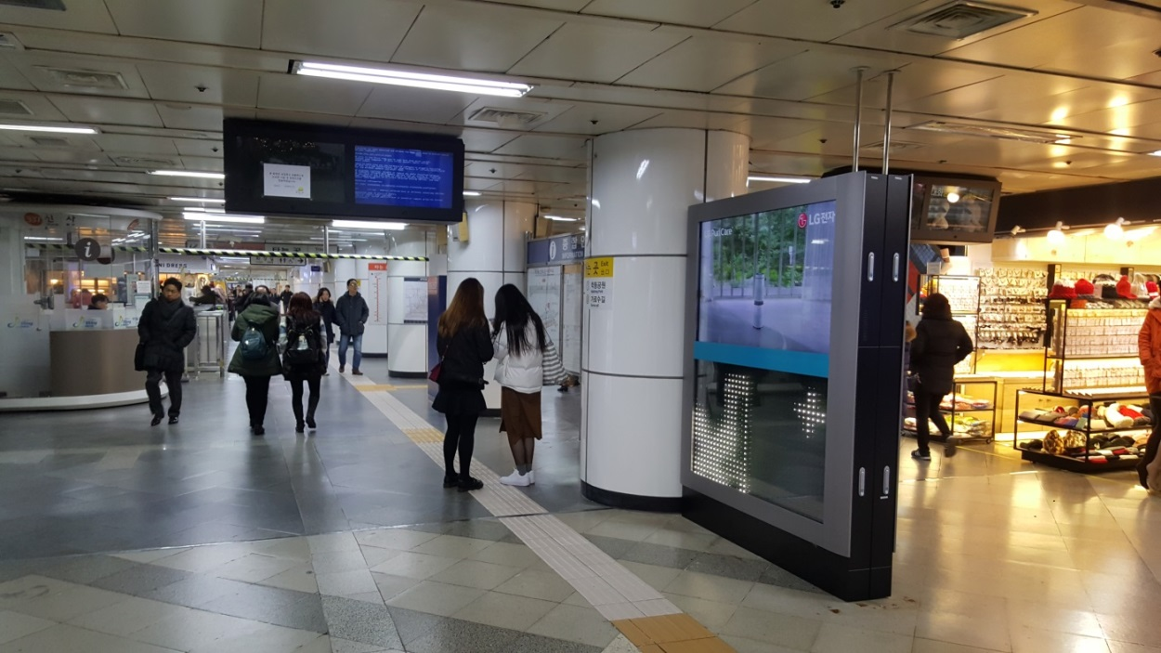
03
상세내용

Slide 23
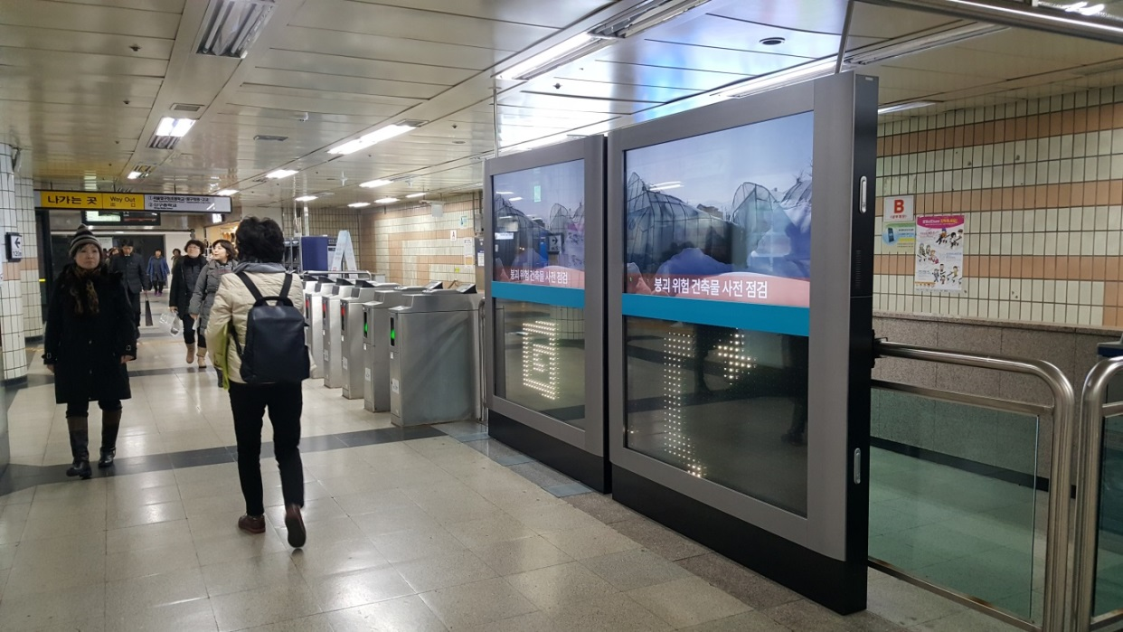
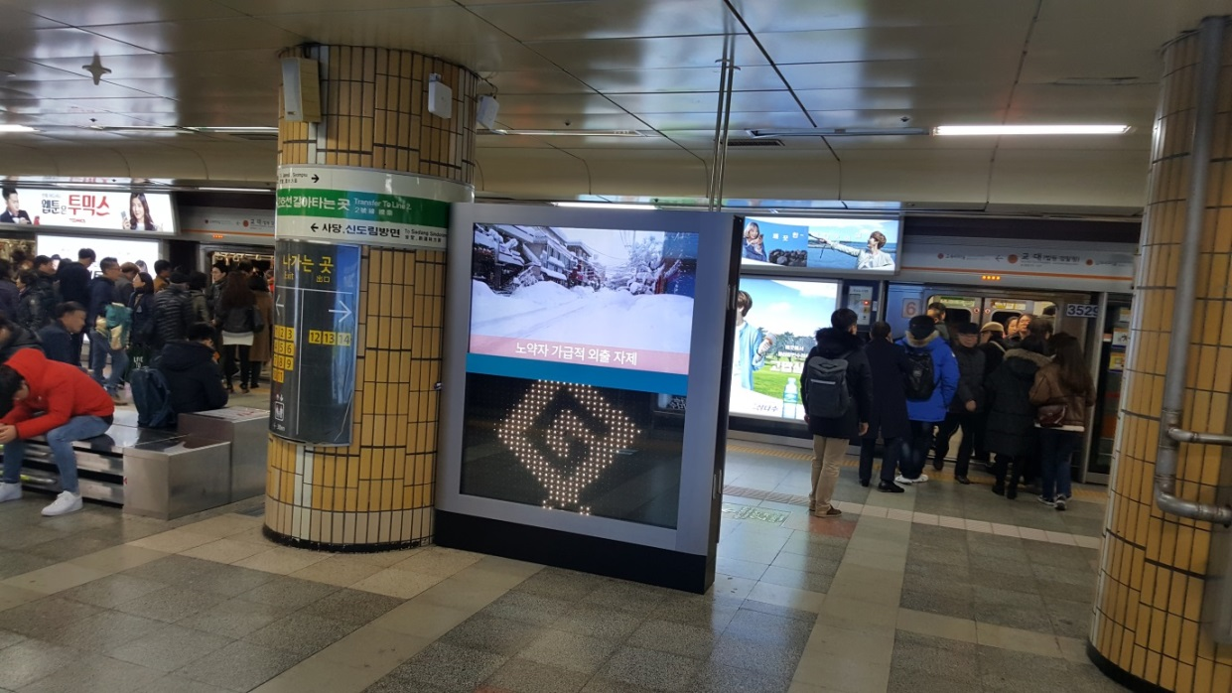
03
상세내용

Slide 24
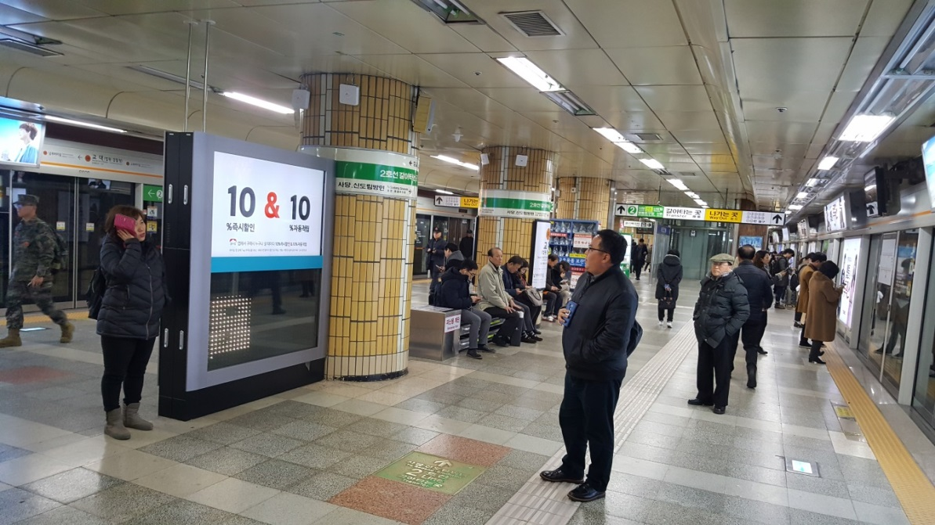
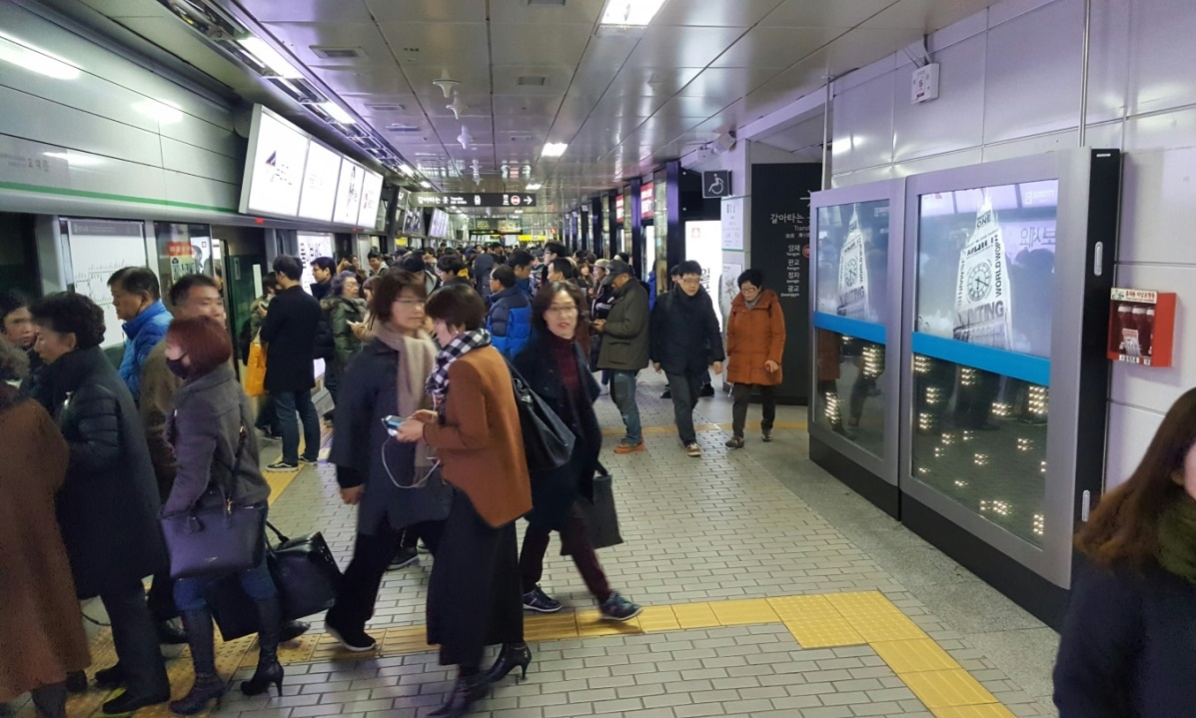
03
상세내용

Slide 25
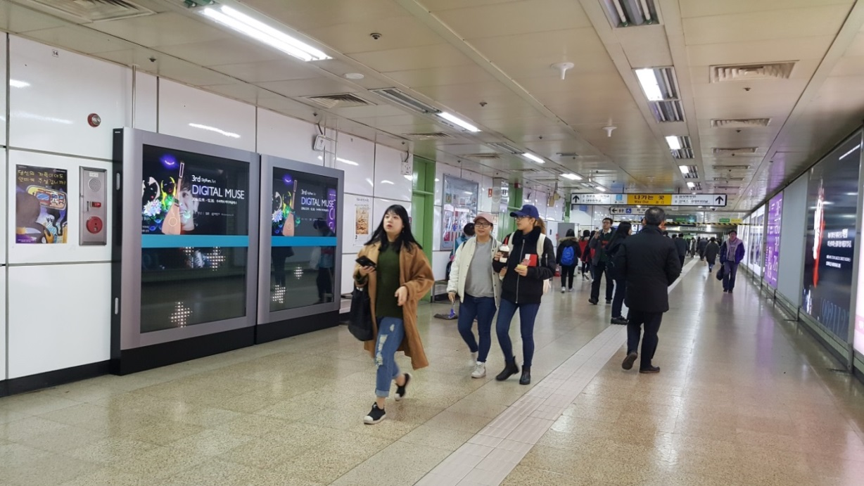
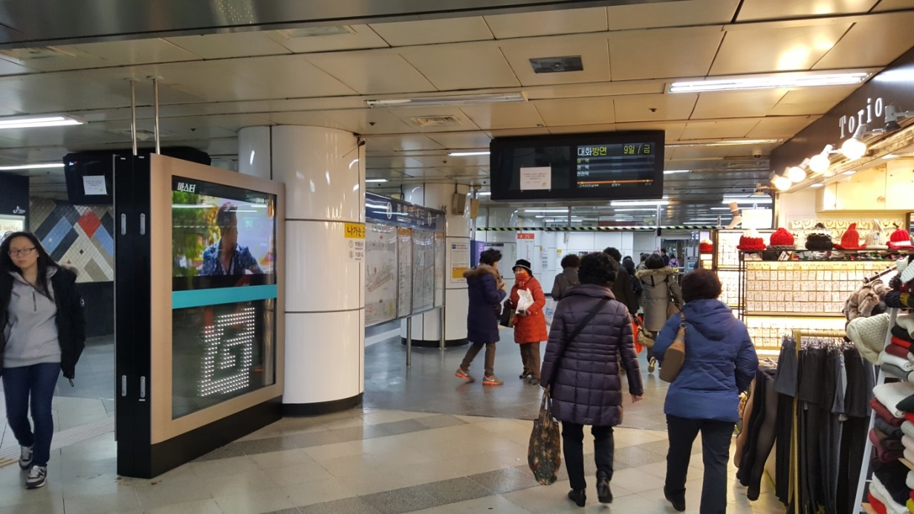
03
상세내용

Slide 26
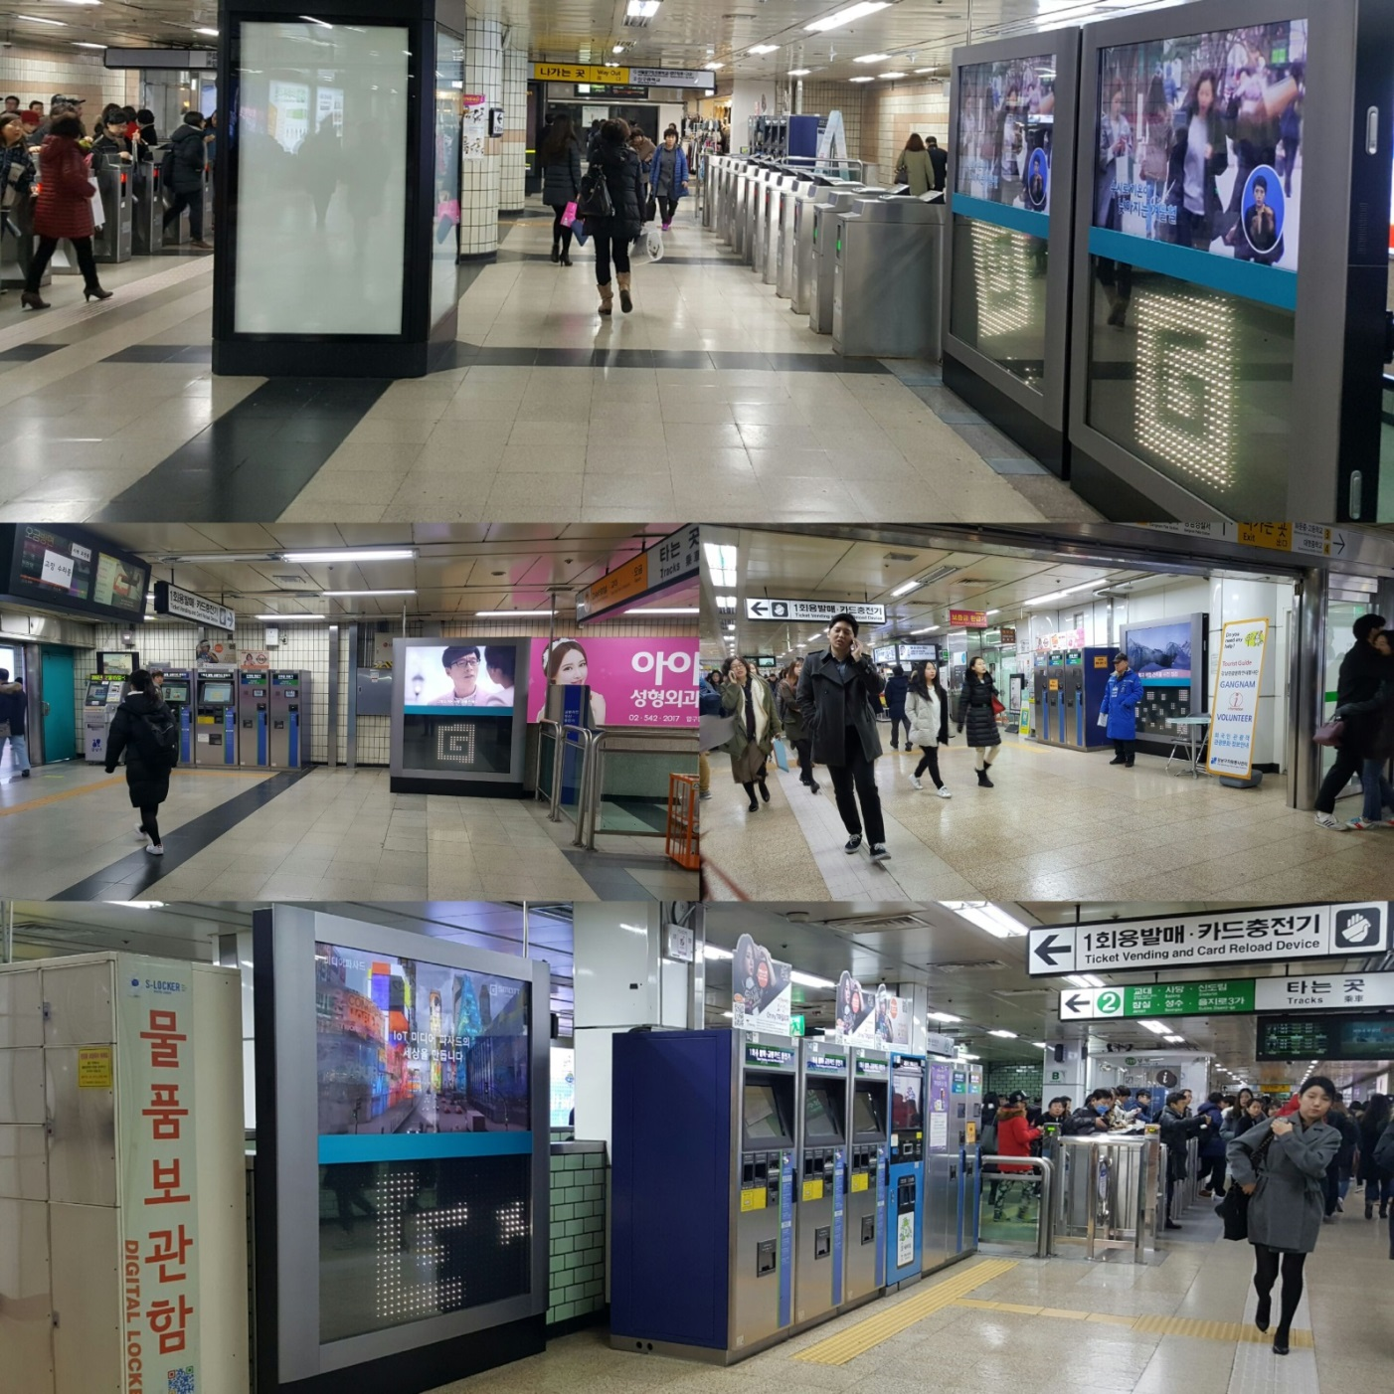
03
상세내용

Slide 27
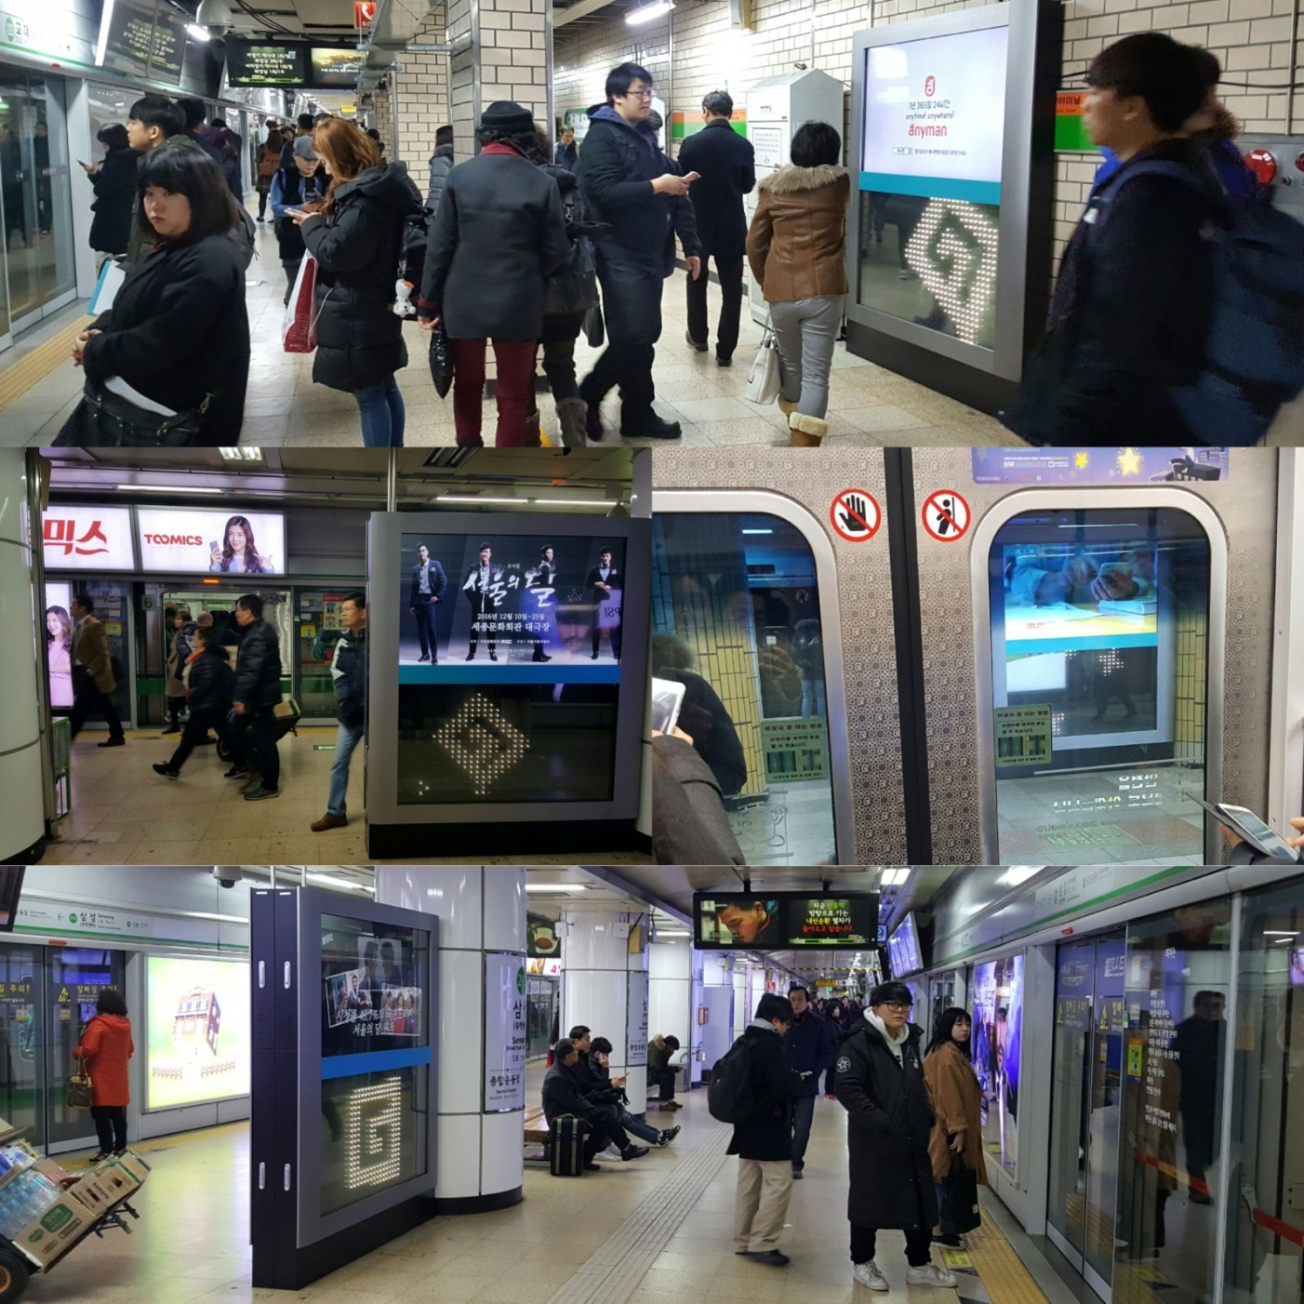
03
상세내용

Slide 28
감사합니다
우 승 목
대리 / Assistant Manager
M +82-(0)10.4065.5803
T +82-(0)70.5034.3692
F +82-(0)502.797.1092
seungmok.woo@koreanw.com
(주)코리아네트웍스
서울시 강남구 대치동 943-12
금원빌딩 6층

